Slide 1

Adafrancys Salazar Molina
CRA RÍO AGUEDA
R.A.E
Realidad
Atención
Emoción

Slide 2
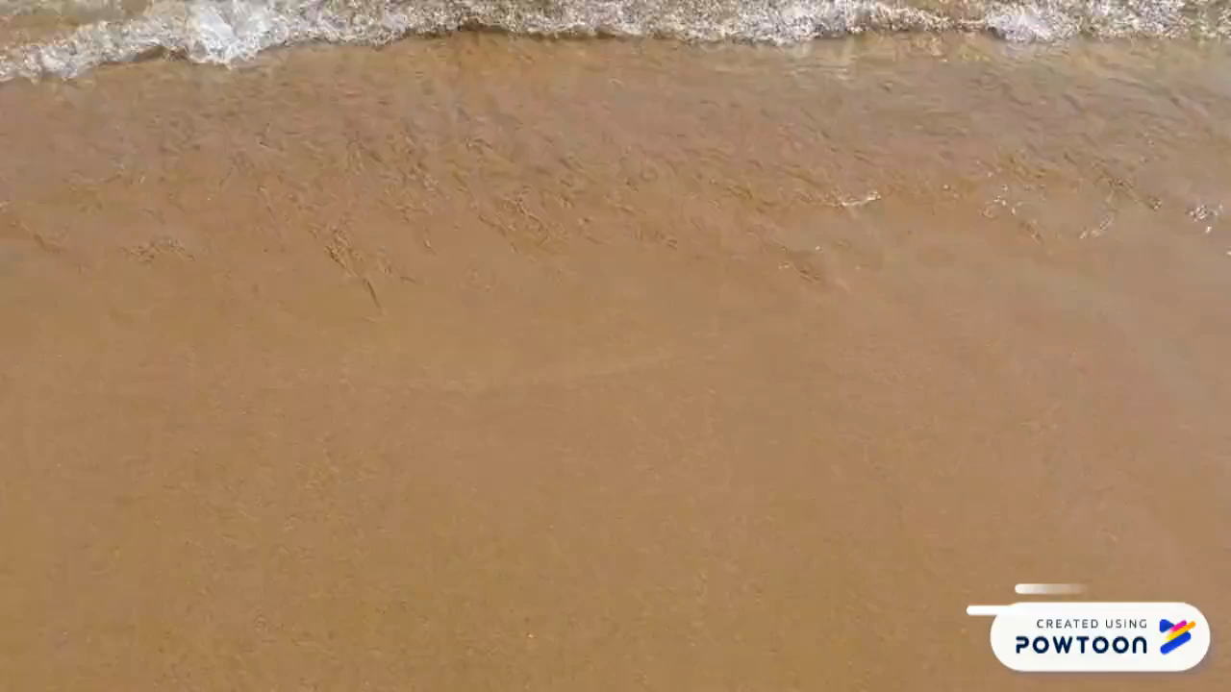

Slide 3
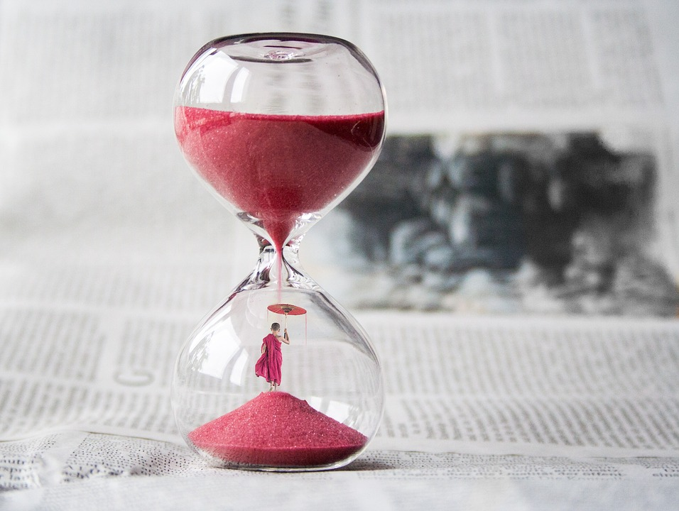
¿Dónde estoy?
-Aquí
¿Qué hora es?
-Ahora
¿Quién soy
-Este momento
De la película
“El guerrero Pacifico”

Slide 4

Promueve la paciencia
Ayuda a relajar
Fomenta el autocontrol
Aumenta la creatividad
Desarrolla la inteligencia emocional
Incrementa la atención
Mejora la convivencia

Slide 5
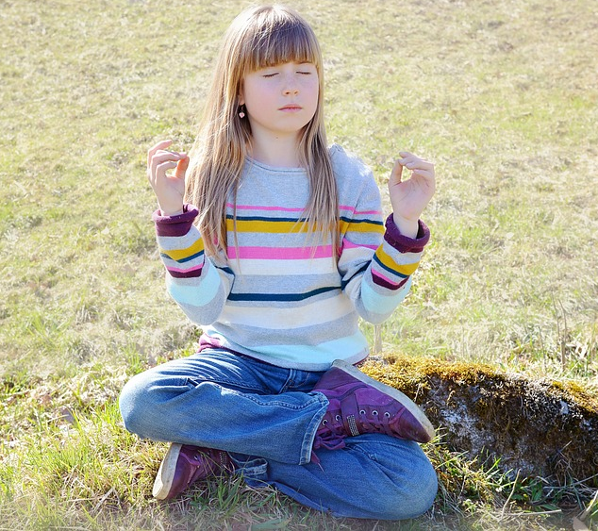
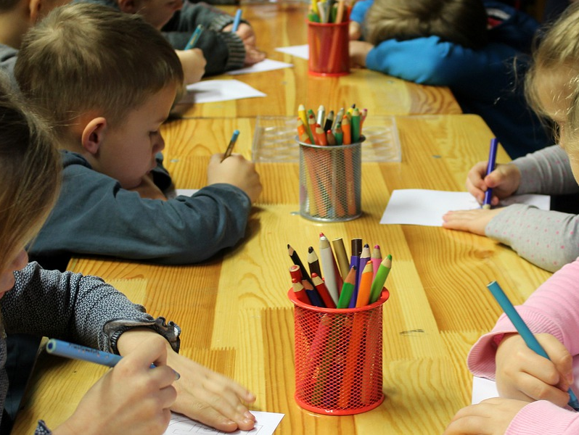
PRACTICA FORMAL
PRACTICA INFORMAL
La clave: “Prestar atención al momento presente, de forma amable, sin juicios de valor, con curiosidad y apertura, como los momentos de la infancia”

Slide 6

La práctica del Mindfulness sería una inversión educativa inteligente en materia de bienestar fisiológico, social, mental y emocional, donde el alumno adquiere más habilidades y recursos para obtener mejores resultados

Slide 7
Practica informal y formal
Niños de 3 a 12 años

Slide 8
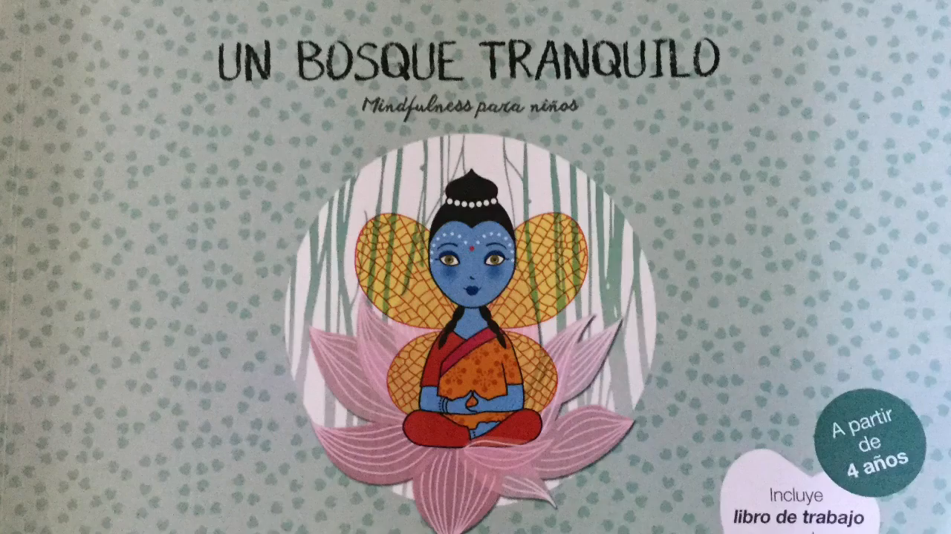

Slide 9
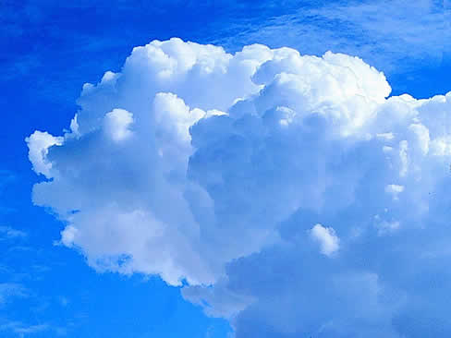
“Soy como una nube”

Slide 10

“Veo Veo y tú que ves”

Slide 11
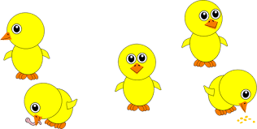
“Activo mis sentidos”

Slide 12
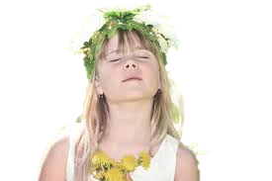
“Respiro y sonrío"

Slide 13

“Atento a la instrucción”

Slide 14
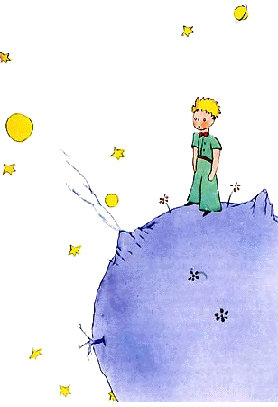
“Atento 1,2,3”

Slide 15

“Soy Un Detective”

Slide 16

“Un mural con mandala”

Slide 17

“Tenso y suave”

Slide 18



Libros recomendados a nivel educativo

Slide 19
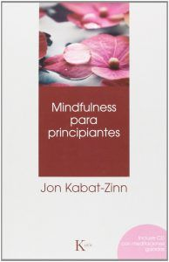

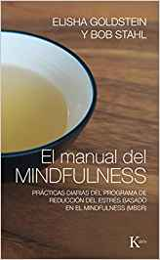
Libros recomendados para comenzar a practicar

Slide 20
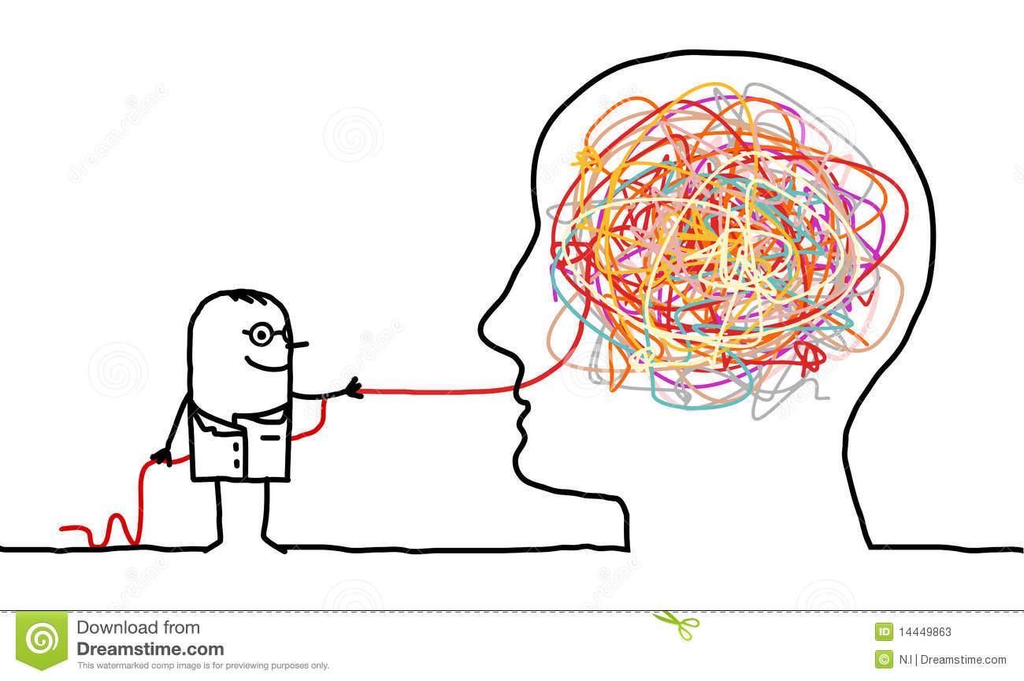
“No trates de expulsar los pensamientos dales espacio y obsérvalos” Jon Kabat - Zinn

